Slide 1


Slide 2
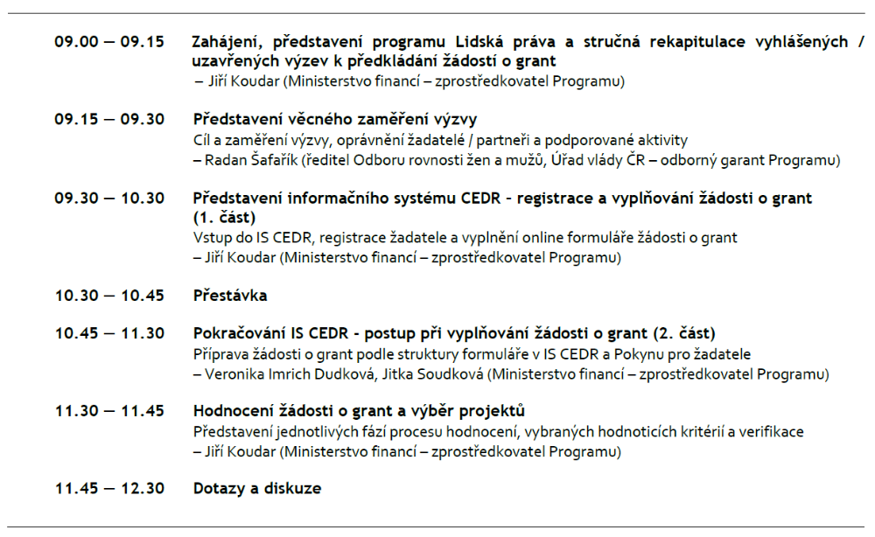

Slide 3


Norské fondy 2014 – 2021
Program Lidská práva
Jiří Koudar
Ministerstvo financí, oddělení Centrum pro zahraniční pomoc - příprava a koordinace

Slide 4
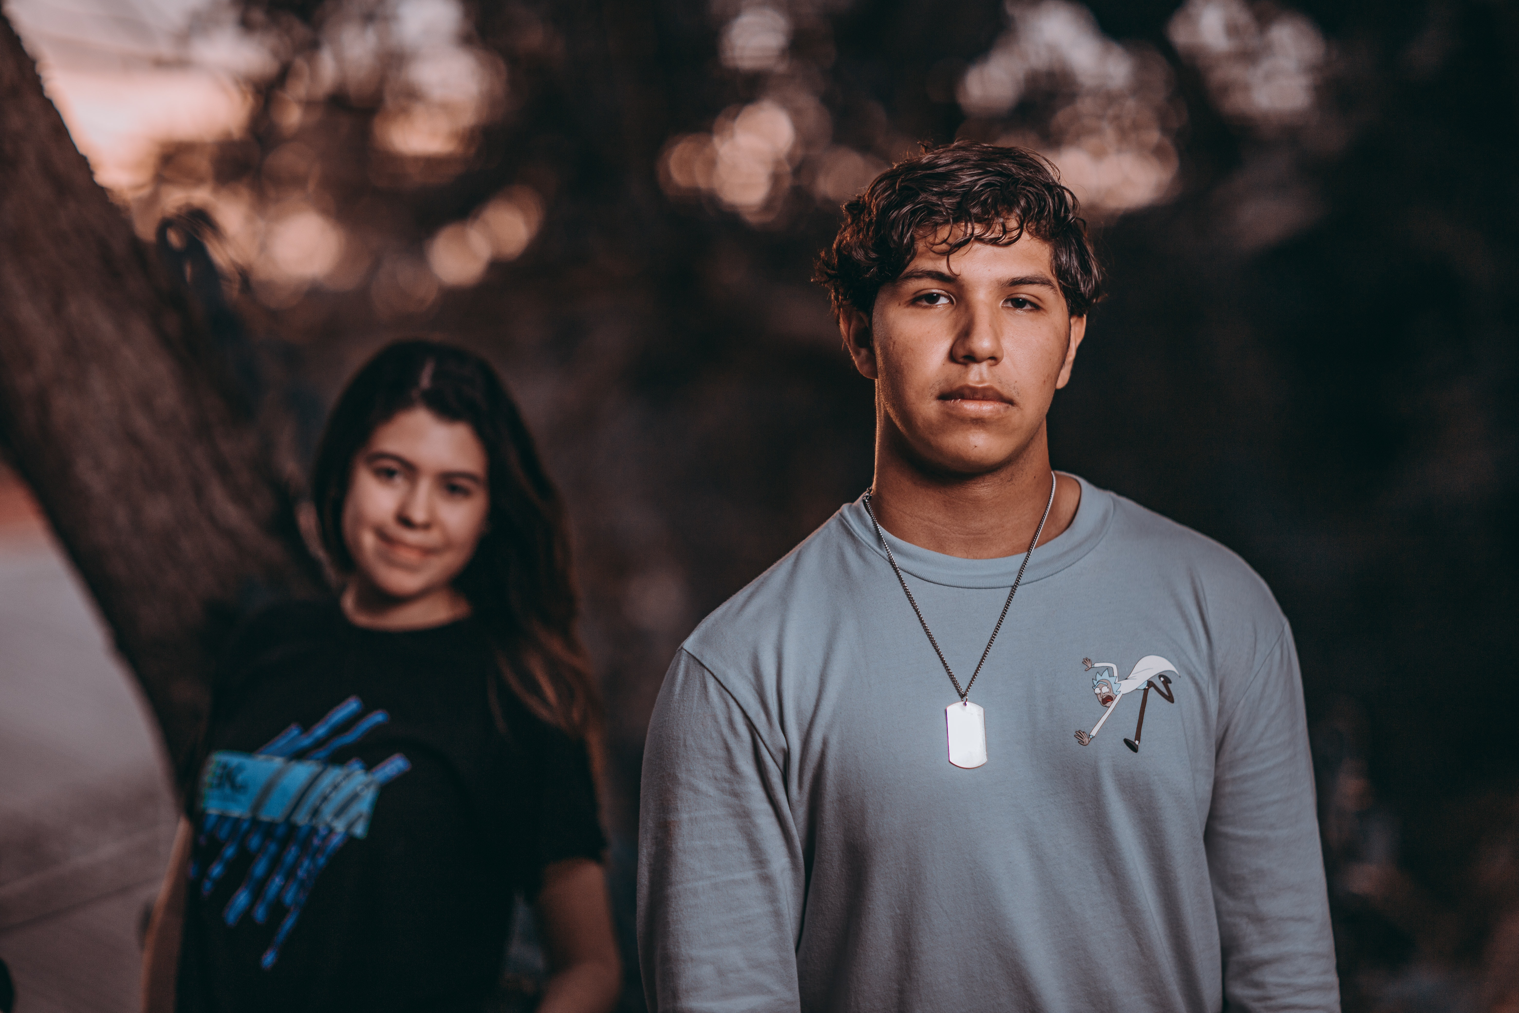

Programové oblasti:
Lidská práva – vnitrostátní implementace
Inkluze Romů a posilování jejich postavení
Domácí a genderově podmíněné násilí
Lidská práva, začleňování Romů a domácí a genderově podmíněné násilí

Slide 5
Alokace na jednotlivé programy v ČR
184,5 milionů EUR (cca 5 miliard Kč)

Slide 6

PROGRAM LIDSKÁ PRÁVA
        Cíl programu - Zlepšení situace v oblasti lidských práv a boj proti diskriminaci a extremismu na národní úrovni
Alokace programu - 581 176 466 CZK (22 352 941 EUR)
Rozdělení finančních prostředků - 8 předem definovaných projektů
        - 8 otevřených výzev
Mezinárodní partnerské organizace - Agentura Evropské unie pro základní práva (Vídeň)
- Rada Evropy (Štrasburk)
Odborný garant programu - Úřad vlády České republiky (Odbor lidských práv a ochrany menšin; Odbor rovnosti žen a mužů)

Slide 7
LIDSKÁ PRÁVA
Předem definované projekty
Programová oblast: Lidská práva – vnitrostátní implementace
Místo pro všechny – budování prostoru pro vzájemné soužití (Agentura pro sociální začleňování)
Posílení aktivit veřejného ochránce práv v ochraně lidských práv - směrem k ustavení Národní lidskoprávní instituce v ČR (Kancelář veřejného ochránce práv)
Zvyšování povědomí o judikatuře Evropského soudu pro lidská práva a dalších mezinárodních závazcích České republiky v oblasti lidských práv (Ministerstvo spravedlnosti ČR)
Zlepšení přístupu ke spravedlnosti pro zranitelné skupiny (Justiční akademie)
8 PDP
Programová oblast: Inkluze Romů a posilování jejich postavení
Centrum Romů a Sintů v Praze (Muzeum romské kultury)
Vytvoření systému sběru kvantitativních dat pro vyhodnocování situace Romů v české společnosti (Výzkumný ústav práce asociálních věcí)
Programová oblast: Domácí a genderově podmíněné násilí
Posilování kapacit a metodologická podpora v prevenci domácího a genderově podmíněného násilí (Úřad vlády ČR)
Zlepšení v oblasti zacházení s pachateli a v oblasti podpory obětí v případech domácího a genderově podmíněného násilí v ČR (Institut pro kriminologii a sociální prevenci)
Notes:
Cílem této otevřené výzvy je přispět k posílení kapacity systému pro prevenci a boj proti domácímu a genderově podmíněnému násilí. Konkrétně se výzva zaměřuje na zřizování center pro oběti domácího a genderově podmíněného násilí a na zavádění inovačních opatření ze strany poskytovatelů specializovaných služeb pro oběti.

Slide 8
LIDSKÁ PRÁVA
Programová oblast: Lidská práva – vnitrostátní implementace
Podpora výzkumu, zvyšování povědomí a zlepšení národního provádění standardů v oblasti lidských práv
Oprávnění žadatelé: Nestátní neziskové organizace, veřejné vzdělávací a výzkumné instituce, jiné veřejné instituce
Min. výše grantu: 1 325 000 CZK
Max: výše grantu: 5 300 000 CZK
Celková alokace: 46 920 582 CZK
Spolufinancování: 0%
Ukončení výzvy: 29.4.2021
Počet podpořených projektů / úspěšnost: 9 / 17%
Výzva MGSA
Výzva č. 3
Notes:
Cílem otevřené výzvy bylo zlepšit chápání nových témat a výzev v oblasti lidských práv a nalezení praktických řešení přispívajících ke zlepšení uplatňování lidskoprávních standardů na vnitrostátní úrovni.

Slide 9
LIDSKÁ PRÁVA
Programová oblast: Začleňování Romů a posilování jejich postavení
1A. Podpora romských platforem v krajích a na místní úrovni
Výzva č. 1
1B. Budování kapacit romských poradců
Oprávnění žadatelé: NNO
Min. výše grantu: 1.300.000 CZK
Max. výše grantu: 7.800.000 CZK
Celková alokace: 22,9 mil. CZK
Spolufinancování: 0%
Ukončení výzvy: 30.11.2020
Počet podpořených projektů / úspěšnost: 7 / 58%
Oprávnění žadatelé: ORP, Praha, kraje
Min. výše grantu: 1.300.000CZK
Max. výše grantu: 7.800.000 CZK
Celková alokace: 34,3 mil CZK
Spolufinancování: 0%
Ukončení výzvy : 30.11.2020
Počet podpořených projektů / úspěšnost: 3 / 100%
Notes:
1A: Záměrem výzvy bylo podpořit aktivity související s budováním romské občanské společnosti prostřednictvím vytváření romských platforem v krajích a na místní úrovni.
1B: Cílem výzvy bylo budování kapacit pracovníků ORP (romských poradců) za účelem zajištění úkolů napomáhajících výkonu práv příslušníků romské menšiny, integrace příslušníků romské komunity do společnosti, posílení naplňování Strategie romské integrace na místní úrovni a ukotvení spolupráce romských poradců s místními romskými a proromskými organizacemi či romskými platformami, které sdružují romské představitele a přispívají k integraci příslušníků romské menšiny do společnosti.

Slide 10
LIDSKÁ PRÁVA
Programová oblast: Začleňování Romů a posilování jejich postavení
Tvorba motivačních prázdninových programů a mimoškolních aktivit pro romské děti
Posilování spolupráce školy s rodinou
Oprávnění žadatelé: obce (a kraje) = zřizovatelé škol
Min. výše grantu: 1.325.000 CZK
Max: výše grantu: 6.625.000 CZK
Celková alokace: 46 mil. CZK
Spolufinancování: 0%
Ukončení výzvy: 20.5.2021
Počet podpořených projektů / úspěšnost: 10 / 22%
Výzva č. 2
Notes:
Tvorba motivačních prázdninových programů a mimoškolních aktivity pro romské děti zejm. k překlenutí citlivého období přechodu žáků z prvního stupně na stupeň druhý a přechodu žáků z mateřské školy na první stupeň a popularizace vzdělávání s cílem omezit předčasné ukončení školní docházky ze strany romských studentů a odstranit segregaci ve vzdělávacím systému vč. mimoškolních aktivit v důsledku finančních bariér nízkopříjmových rodin + Posilování spolupráce školy s rodinou (školení pedagogů, asistentů, zaměstnanců institucí, které zajišťují neformální vzdělávání, zaměstnanců OSPOD a sociálních pracovníků na obecních úřadech obcí s rozšířenou působností a poskytovatelů služeb sociální prevence)

Slide 11
LIDSKÁ PRÁVA
Programová oblast: Domácí a genderově podmíněné násilí
Podpora specializovaných služeb pro oběti domácího a genderově podmíněného násilí
Oprávnění žadatelé: Obce a kraje, NNO
Min. výše grantu: 5.300.000 CZK
Max: výše grantu: 13.250.000 CZK
Celková alokace: 51 581 481 CZK (1 946 471 EUR)
Spolufinancování: 0%
Ukončení výzvy: 15. 3. 2021
Počet podpořených projektů / úspěšnost: 5 / 33%
Výzva č. 3
Notes:
Cílem této otevřené výzvy je přispět k posílení kapacity systému pro prevenci a boj proti domácímu a genderově podmíněnému násilí prostřednictvím zřizování center pro oběti domácího a genderově podmíněného násilí a zavádění inovačních opatření ze strany poskytovatelů specializovaných služeb pro oběti.

Slide 12
LIDSKÁ PRÁVA
Programová oblast: Domácí a genderově podmíněné násilí
Výzva č. 3
B – Posilování kapacit intervenčních center
C – Organizace kampaní - zvyšování povědomí o vybraných tématech domácího a genderově podmíněného násilí
D – Posilování kapacit organizací pracujících s násilnými osobami
MGS B, C, D

Slide 13
LIDSKÁ PRÁVA
Programová oblast: Domácí a genderově podmíněné násilí
Podpora práce s násilnými osobami v případech domácího a genderově podmíněného násilí
Oprávnění žadatelé: NNO
Min. výše grantu: 1.325.000 CZK
Max: výše grantu: 5.300.000 CZK
Celková alokace: 18 550 000 CZK (700 000 EUR)
Spolufinancování: 0%
Ukončení výzvy: 2. 2. 2022
Počet podpořených projektů / úspěšnost: N/A (předpoklad 4)
Výzva MGSD

Slide 14
LIDSKÁ PRÁVA
Programová oblast: Domácí a genderově podmíněné násilí
Organizace osvětových kampaní - zvyšování povědomí o vybraných tématech domácího a genderově podmíněného násilí
Oprávnění žadatelé: NNO
Min. výše grantu: 1.325.000 CZK
Max: výše grantu: 5.300.000 CZK
Celková alokace: 26 500 000 CZK (1 000 000 EUR)
Spolufinancování: 0%
Uzávěrka výzvy: 15.3.2022
Počet podpořených projektů / úspěšnost: N/A
Výzva MGSC

Slide 15
LIDSKÁ PRÁVA
Programová oblast: Domácí a genderově podmíněné násilí
Podpora mezioborové spolupráce v oblasti domácího a genderově podmíněného násilí
Oprávnění žadatelé: Příspěvkové organizace zřízené ÚSC, NNO
Min. výše grantu: 1.325.000 CZK
Max: výše grantu: 5.300.000 CZK
Celková alokace: 26 500 000 CZK (1 000 000 EUR)
Spolufinancování: 0%
Uzávěrka výzvy: 12.4.2022
Počet podpořených projektů / úspěšnost: N/A
Výzva MGSB

Slide 16

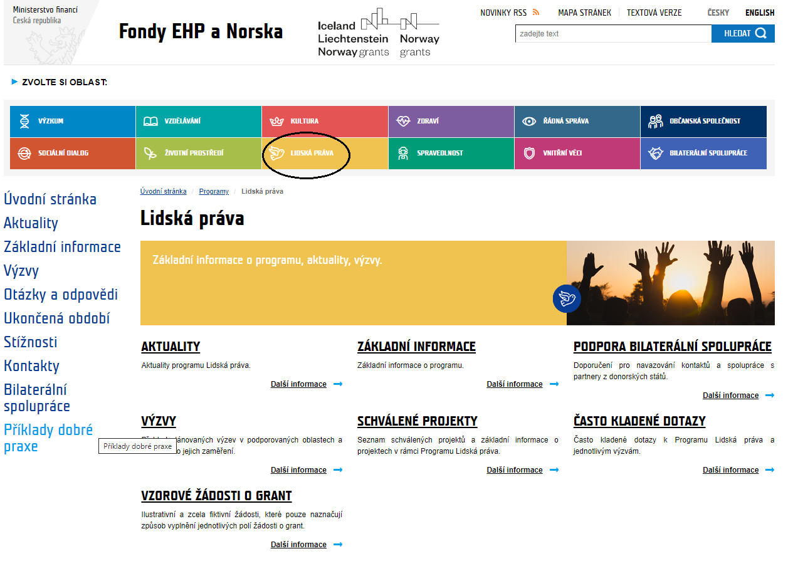
Web: Fondy EHP a Norska

Slide 17

Ministerstvo financí ČR – Zprostředkovatel programu
Centrum pro zahraniční pomoc - příprava a koordinace
E-mail: czp@mfcr.cz
Děkuji za pozornost!
www.norskefondy.cz/lidskaprava
Notes:
E-mail: czp@mfcr.cz
Web: www.fondyehp.cz
www.norskefondy.cz

